Slide 1
BÀI 12
TÌM KIẾM SỰ HỖ TRỢ KHI Ở TRƯỜNG

Slide 2

YÊU CẦU CẦN ĐẠT
Nêu được một số tình huống cần tìm kiếm sự hỗ trợ khi ở trường.
Nêu được vì sao phải tìm kiếm sự hỗ trợ khi ở trường.
Thực hiện được việc tìm kiếm sự hỗ trợ khi ở trường. Hình thành kĩ năng tự bảo vệ

Slide 3




LUYỆN TẬP
1
Em đồng tình hoặc không đồng tình với việc làm của bạn nào? Vì sao?
Huy thường khóc khi bị các bạn trêu chọc.
1
Ngọc đã kể chuyện mình bị các anh lớp lớn bắt nạt cho cô giáo nghe.
2

Slide 4
LUYỆN TẬP
1
Em đồng tình hoặc không đồng tình với việc làm của bạn nào? Vì sao?
4
Minh thường chọn cách im lặng khi bị các bạn giấu mũ.
Lan báo với cô giáo khi bị mất đồ dùng học tập.
3

Slide 5
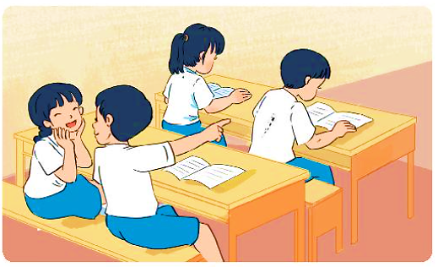

LUYỆN TẬP
2
Đưa ra lời khuyên cho bạn
Hùng bị bạn bàn dưới vẩy mực vào áo.
1
Hùng nên tâm sự và tìm kiếm sự hỗ trợ từ cô giáo.

Slide 6
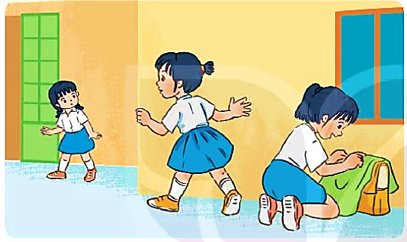

LUYỆN TẬP
2
Đưa ra lời khuyên cho bạn
Hoa bị chị lớp trên giấu cặp sách.
2
Hoa nên nói chuyện với thầy cô, bố mẹ để nhờ sự giúp đỡ.

Slide 7


VẬN DỤNG
Chia sẻ với bạn cách em đã tìm kiếm sự hỗ trợ khi gặp khó khăn ở trường.
Nhắc nhở bạn bè tìm kiếm sự hỗ trợ khi gặp khó khăn ở trường.
Làm thẻ thông tin cá nhân để ghi nhớ tên người thân, số điện thoại, địa chỉ,…

Slide 8
YÊU CẦU CẦN ĐẠT
Nêu được một số tình huống cần tìm kiếm sự hỗ trợ khi ở trường.
Nêu được vì sao phải tìm kiếm sự hỗ trợ khi ở trường.
Thực hiện được việc tìm kiếm sự hỗ trợ khi ở trường. Hình thành kĩ năng tự bảo vệ

Slide 9

Tạm biệt và hẹn gặp lại các con trong các tiết học sau!

